Slide 1
-- Ohlédnutí za rokem 2023 -- -- Plánované novinky -- -- Zapojení školkařů --
Mgr. Monika Bláhová
Ústav výzkumu globální změny AV ČR, v.v.i. | Mendelova univerzita v Brně

Slide 2
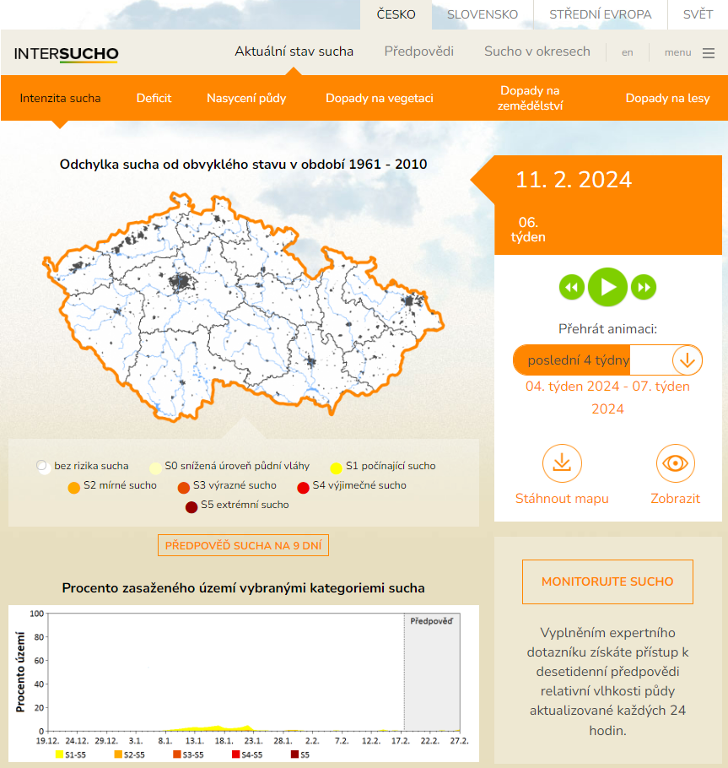
Portál Intersucho
Týdenní monitoring sucha
Denní předpovědi
Model, satelit, síť pozorovatelů
Od roku 2012
Česká republika, Slovensko, střední Evropa, svět

Slide 4
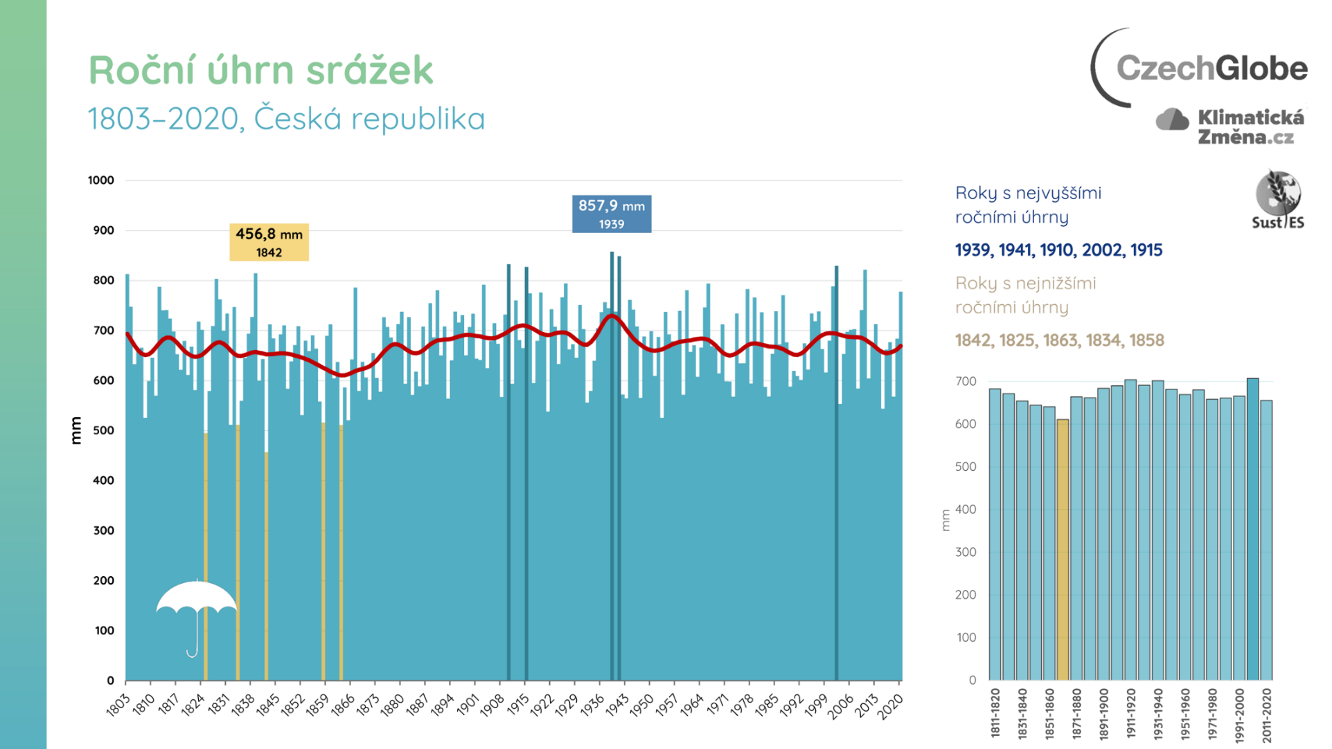

Slide 5
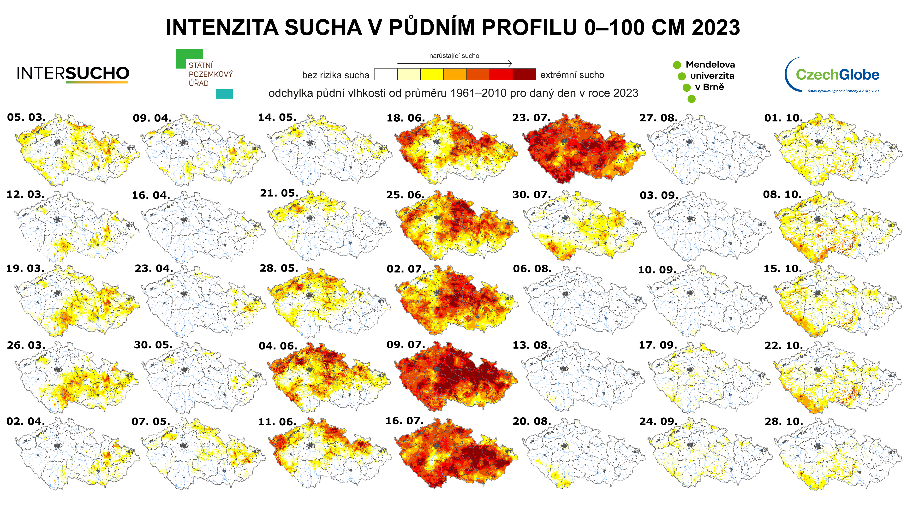
Rok 2023 z pohledu sucha

Slide 7
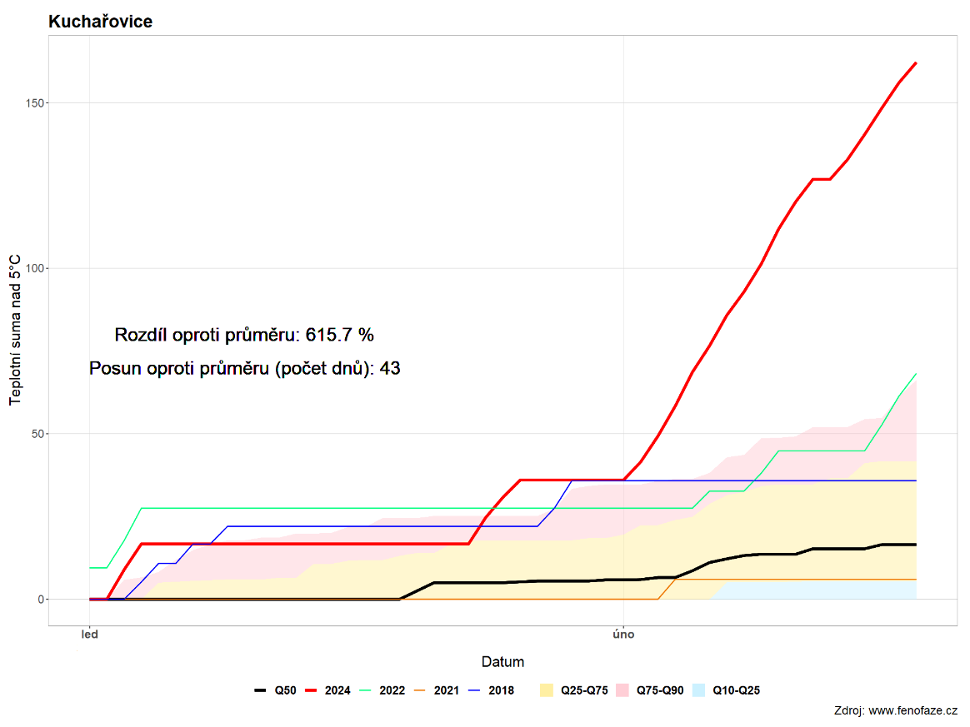
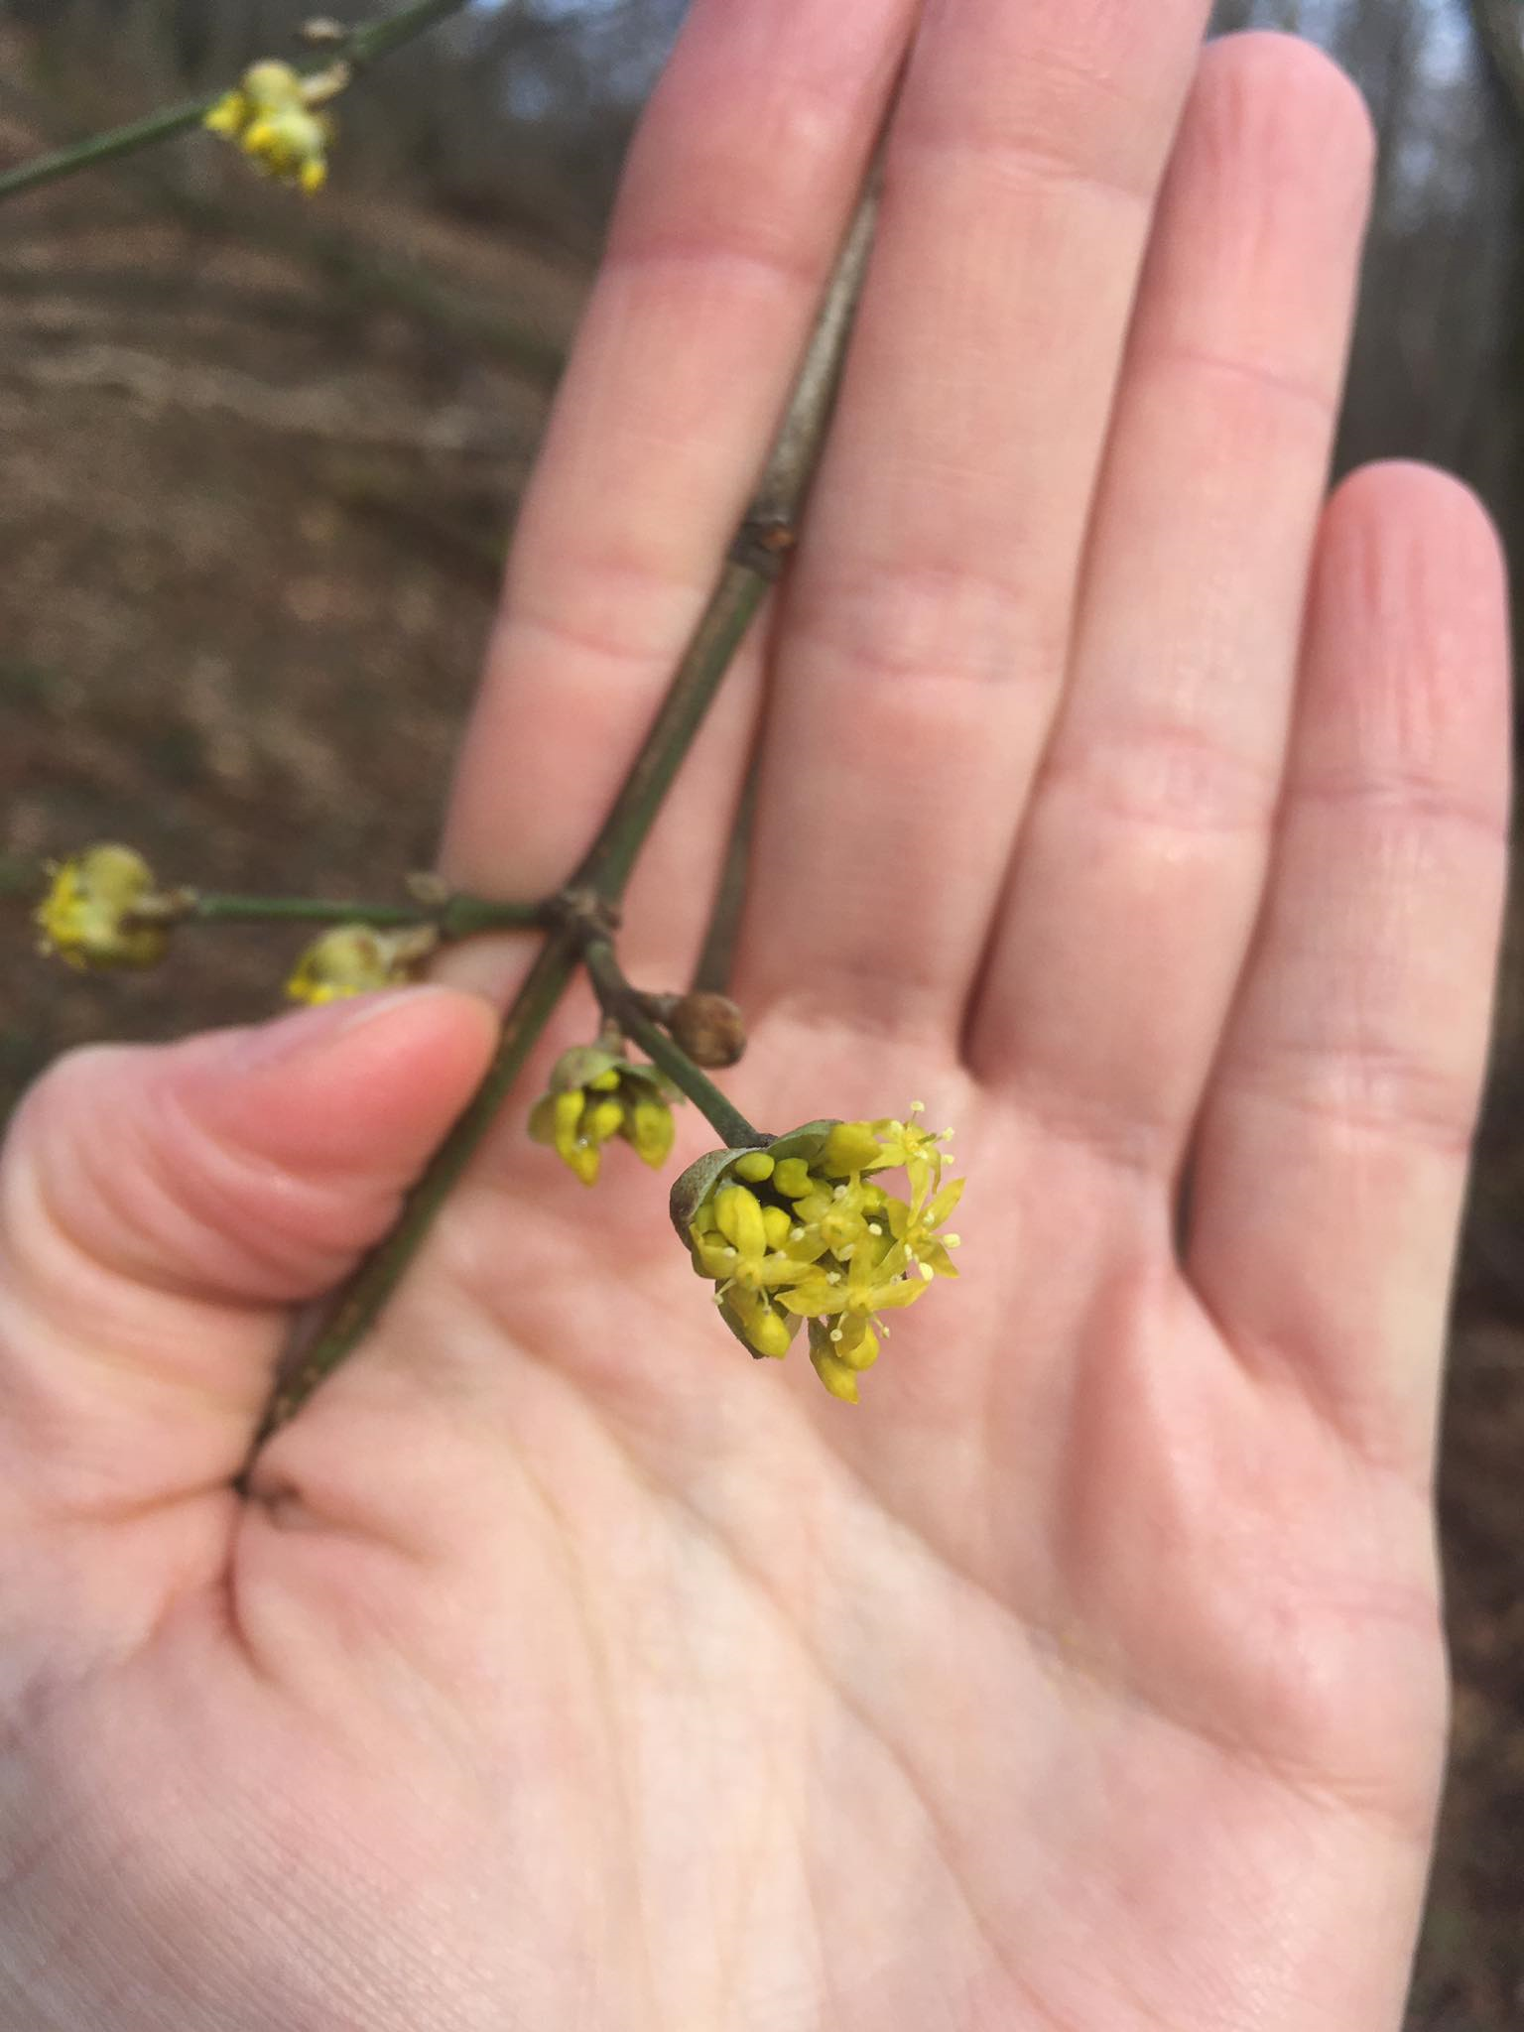
Vegetační sezona 2024?
Suma aktivních teplot nad 5°C k datu 19. 2. 2024, počítána od 1. 1. 2024.
Dříny, 19. 2. 2024:
Velmi teplý nástup jara
Riziko pozdních mrazů
Nejdřívější počátek kvetení dřínu za dobu pozorování

Slide 8
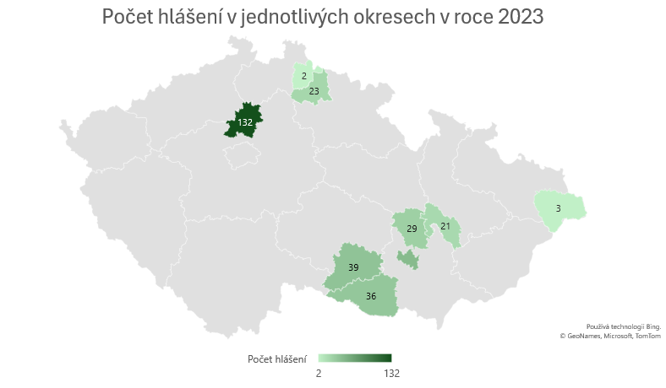
Zapojení školkařských zpravodajů v roce 2023
10 pravidelných reportérů
11 okresů
337 odeslaných hlášení

Slide 9
Zapojení školkařských zpravodajů v roce 2023

Slide 10
Jak se zapojit do monitoringu sucha
monitoring.intersucho.cz
On-line
Pondělí 4:30-čtvrtek 12:00
Hodnocení maximálně 1 za týden
Vyplnění dotazníku = 5 minut času

Slide 11
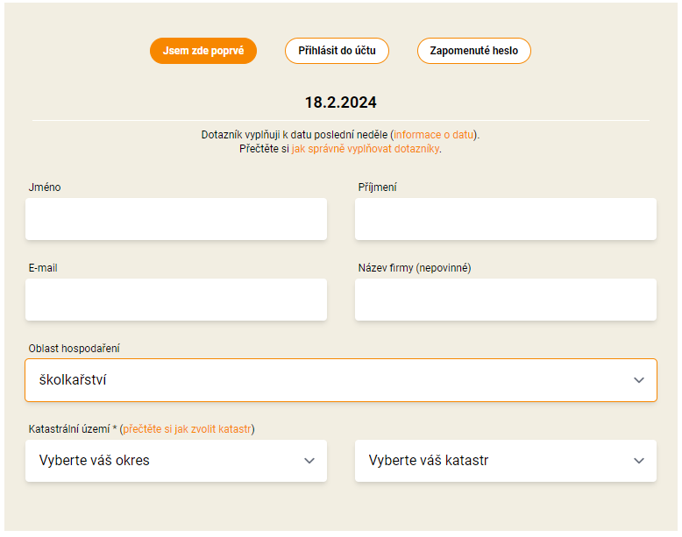
4 typy
Zemědělství
Ovocnářství
Lesnictví
Školkařství
Katastrální území
Libovolný počet
1 dotazník = 1 skupina katastrů
Více okresů

Slide 12
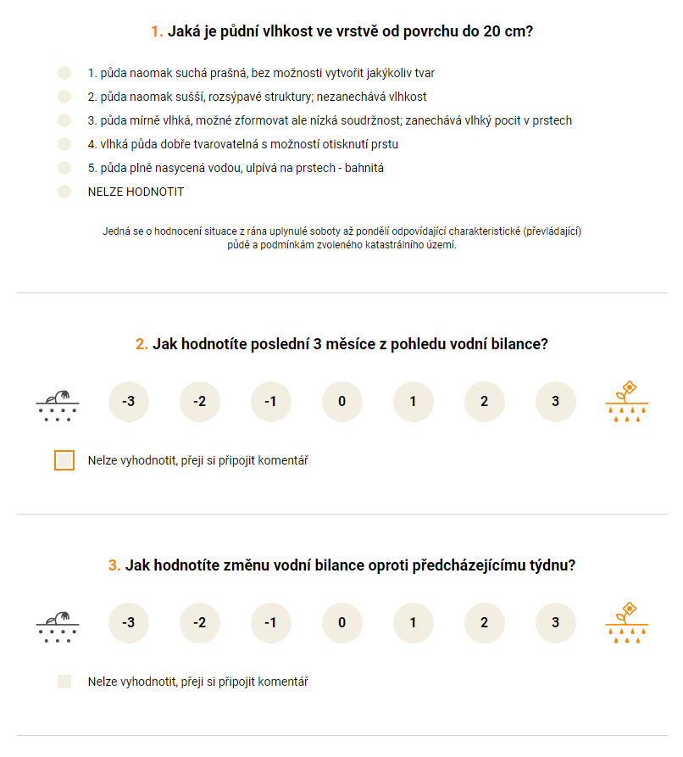
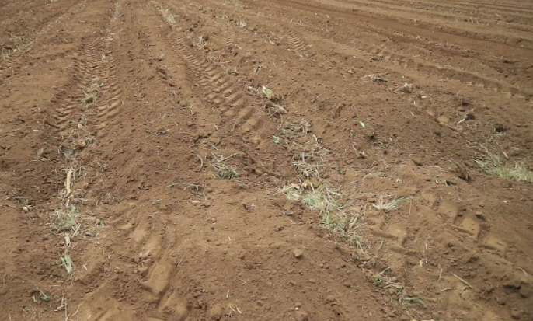
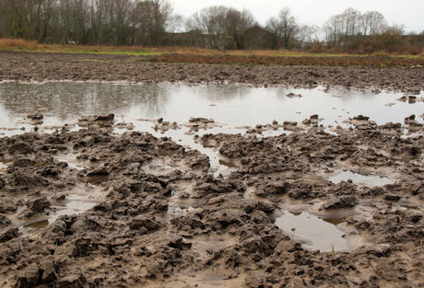
Hodnocení půdního sucha

Slide 13
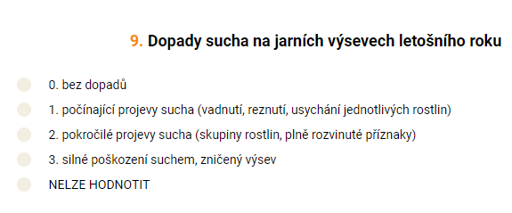
Hodnocení dopadů sucha
Připraveno 6 otázek:
Jarní výsevy
Jarní školkování
Jarní přesazování
Očkované nebo roubované rostliny
Zakořeněné rostliny
Vzrostlé zakořeněné výpěstky

Slide 14
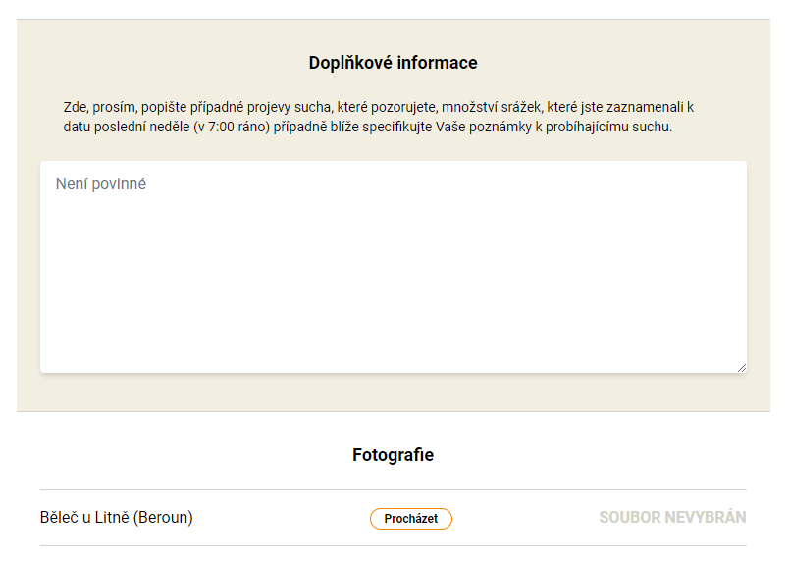
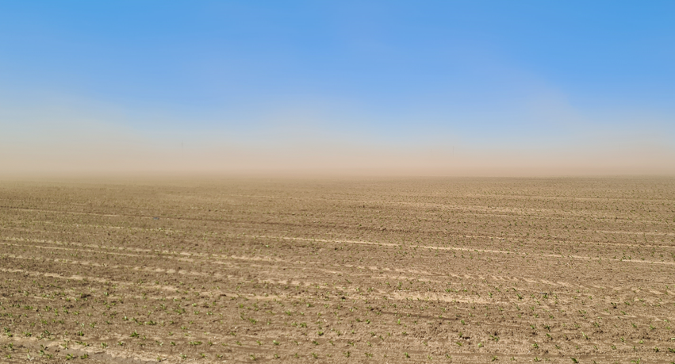
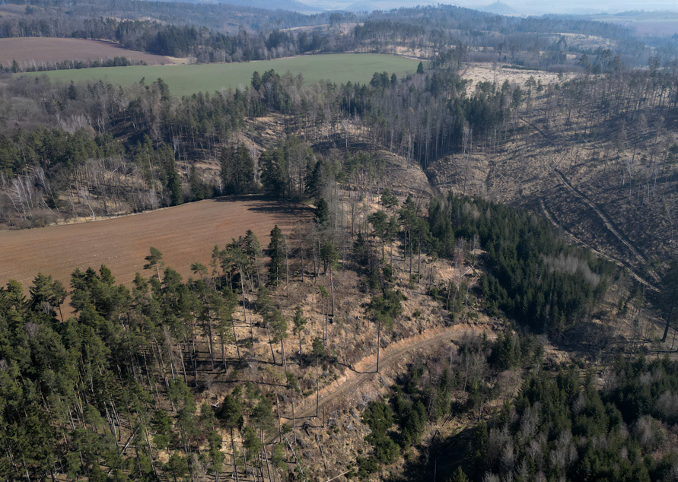
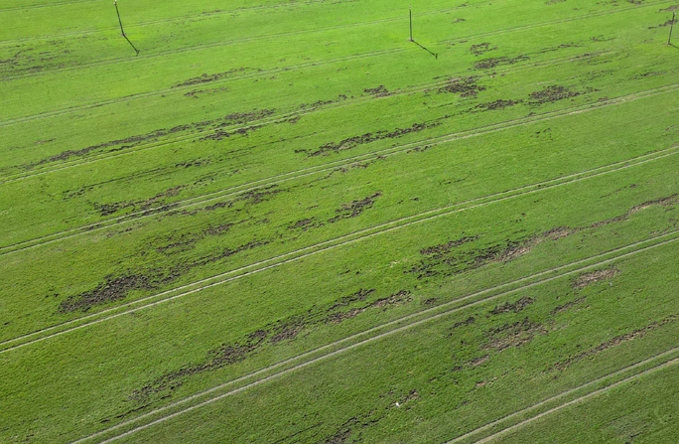
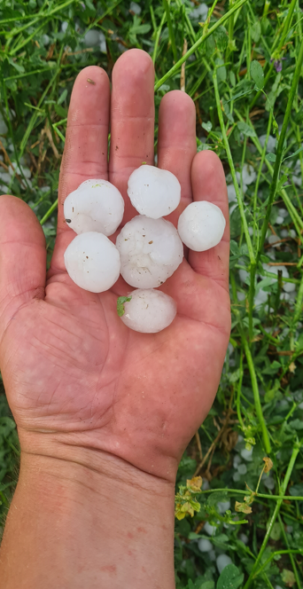
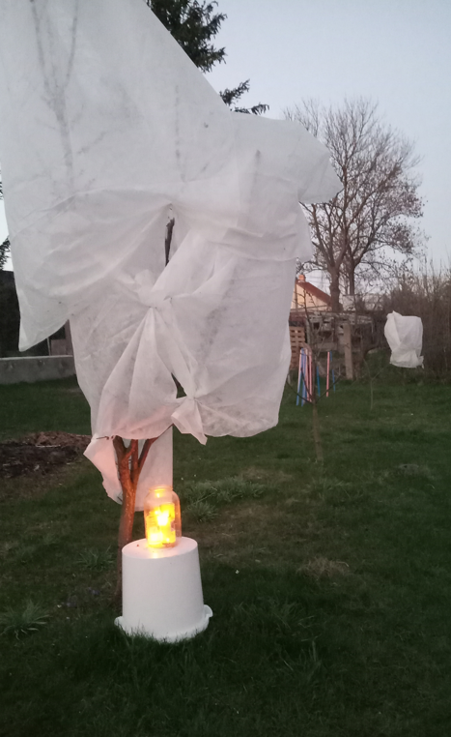
Doplňující komentář a fotografie
Mělník, 02/2023: „Spíše se projevují negativní dopady přebytku vláhy na nových výsadbách.“
Blansko, 08/2023: „Půda stále není na mnoha místech prosycena vodou níže jak 10 cm, zejména v lese se znovu projevuje sucho.

Slide 15
Jak se zapojit do monitoringu
Po prvním odeslání dotazníku vás automaticky zaregistrujeme
Dotazník přístupný online (Po 4:30 – Čt 12:00)
Vyplňuje se maximálně 1 týdně
Nejedná se o měření ale expertní hodnocení
Vámi vyplněné odpovědi jsou v dotazníku uloženy
Pokud se od posledního vyplnění situace nezměnila -> pouze odeslání
Výsledky zahrnuty do mapy dopadů sucha na zemědělství

Slide 16
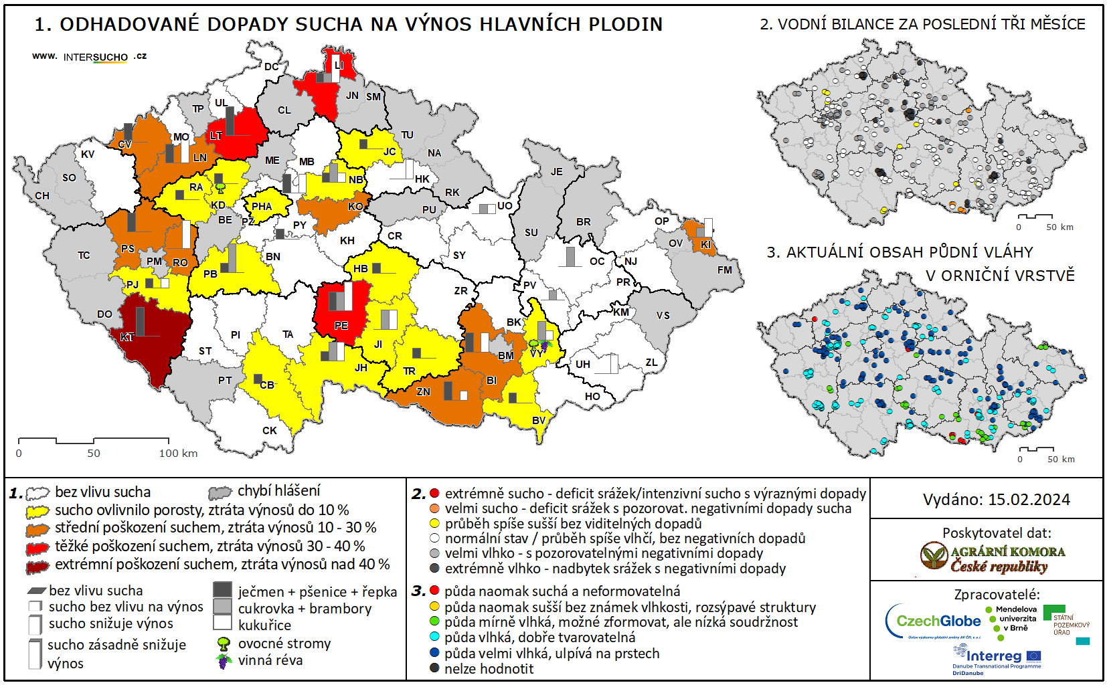

Slide 17
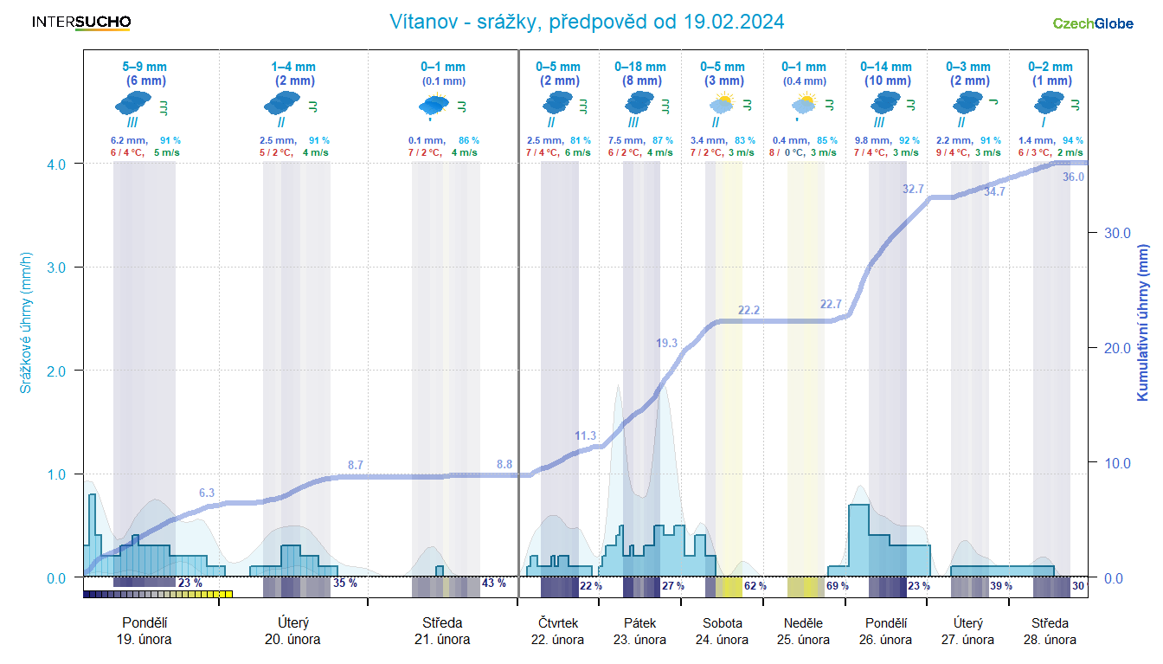
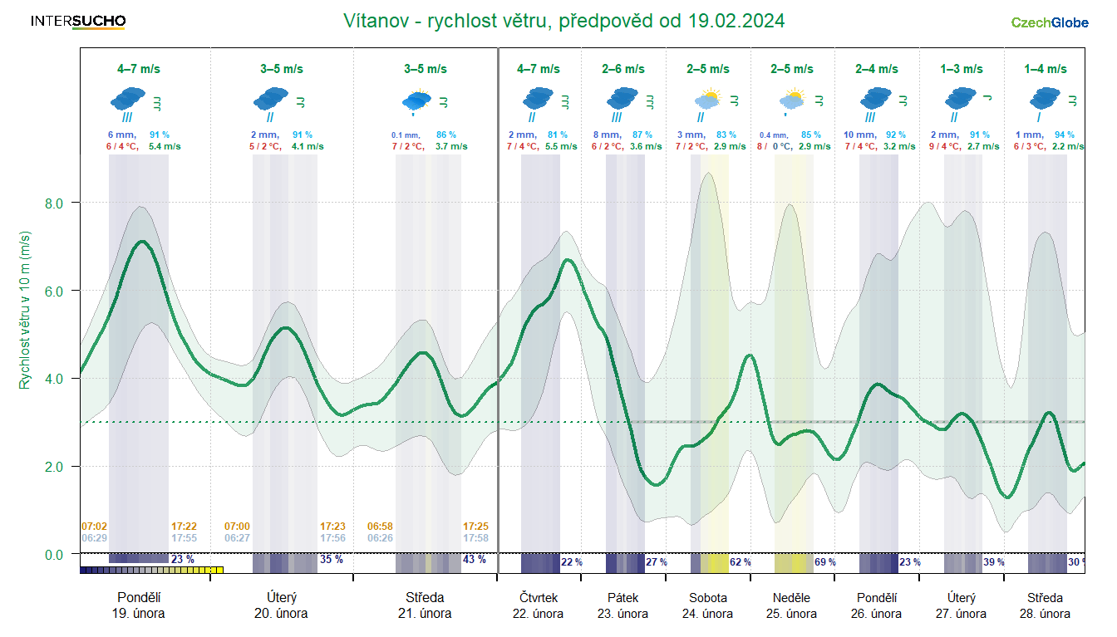
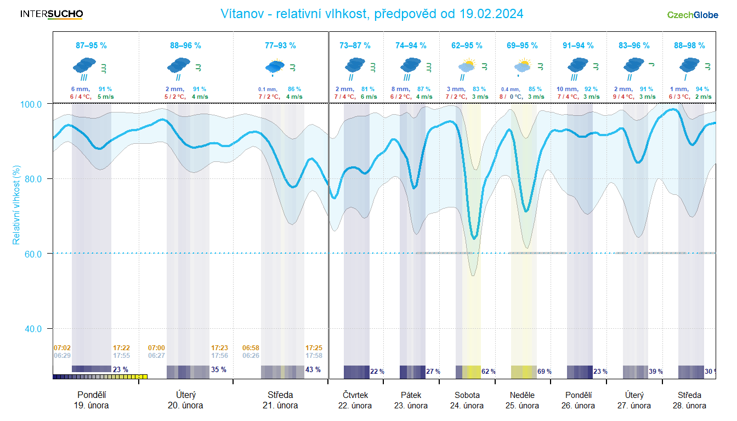
Bonusové předpovědi počasí pro katastry

Slide 18
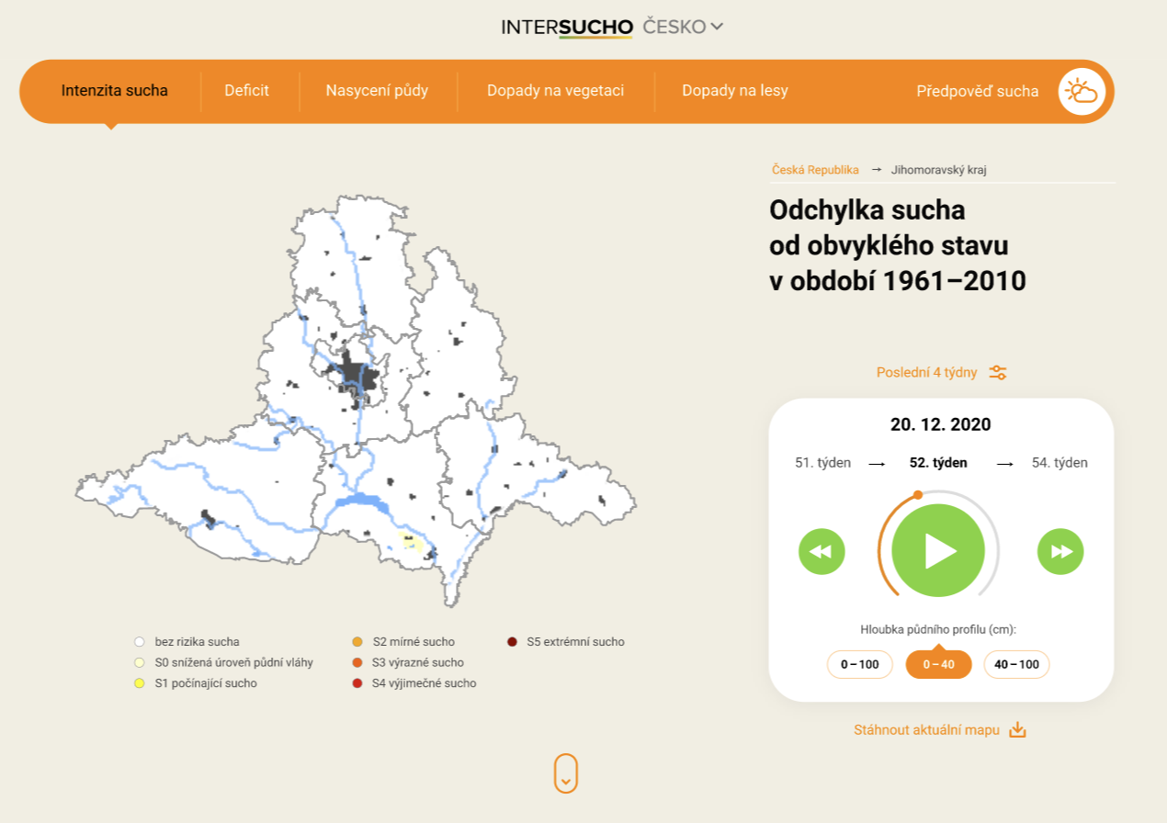
Plánované novinky pro rok 2024
Přestavba webu Intersucho
Přechod na nový administrační systém
Detailní mapy pro kraje a okresy
Aktualizace dotazníkové části
Vizuální update
Změny v dotazníku?

Slide 19
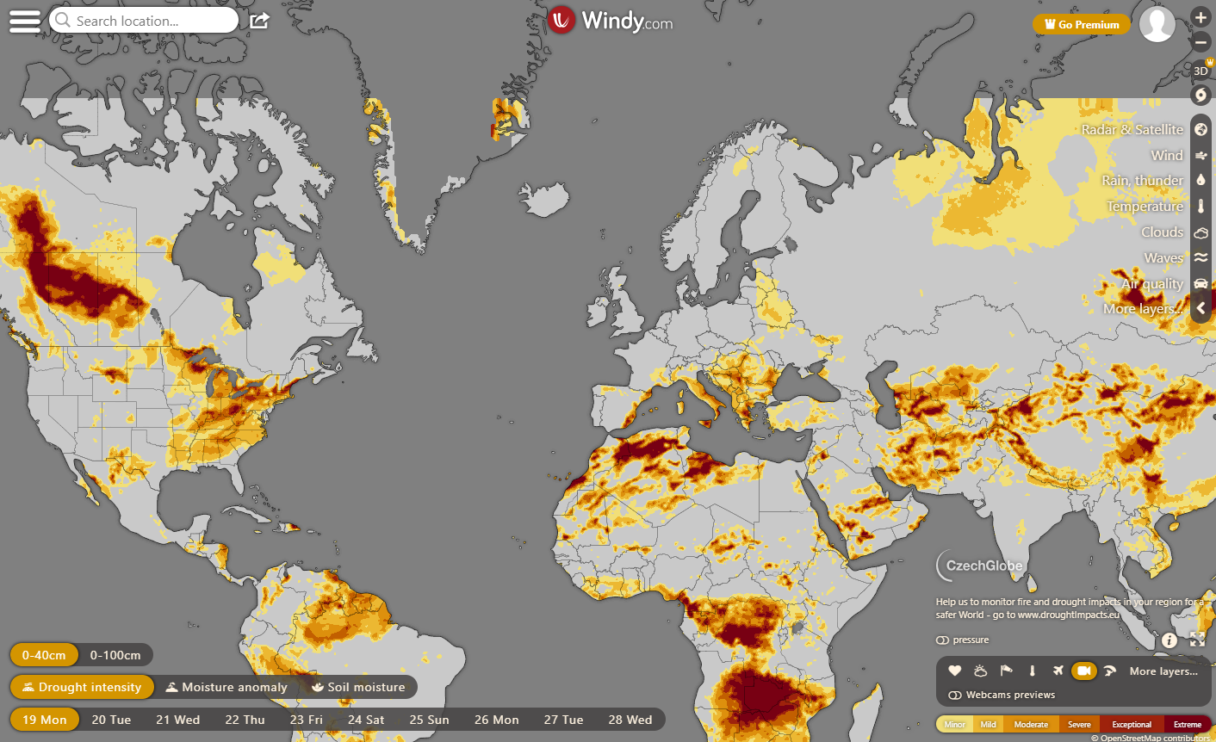
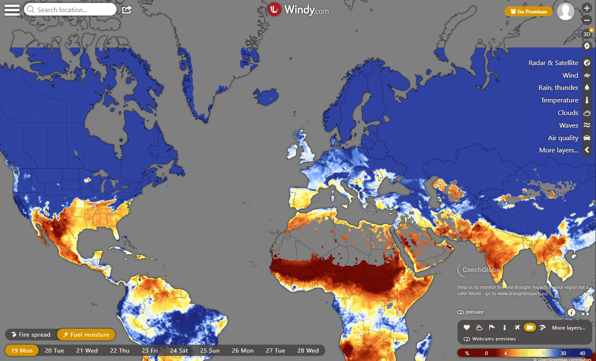
Spolupráce na globálním monitoringu s Windy.com
Globální předpověď sucha a nebezpečí vzniku a šíření lesních požárů

Slide 20
Pozvánka na setkání spolupracovníků portálů Intersucho a Agrorisk
Čtvrtek 29.2. 2024 8:30-14:00
KD Větrný Jeníkov (Větrný Jeníkov č. p. 198)
Změna klimatu, ohlédnutí za zimou 2023, role lesnictví při řešení příčin změny klimatu, klimaticky šetrné zemědělství
V případě zájmu prosím potvrďte svoji účast na emailu hodnoceni.sucha@czechglobe.cz
do 22.02.2024

Slide 21
Děkuji za pozornost! Mgr. Monika Bláhová | blahova.m@czechglobe.cz

